Slide 1
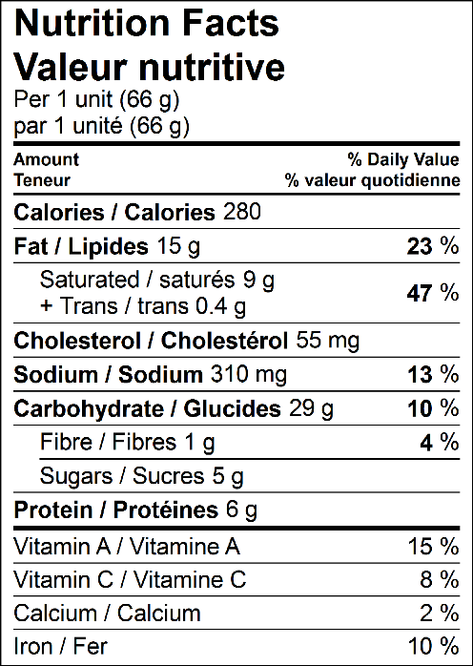
INGRÉDIENTS : Farine enrichie non blanchie, beurre, eau, lait partiellement écrémé, levure, sucre, oeufs entiers liquides, sel, gluten de blé, farine de Allseigle fermentée (farine de seigle, levure, culture bactérienne), acide ascorbique, enzymes alimentaires (xylanase,amylase).
Allergènes | Dans nos boutiques, tous nos produits non emballés peuvent avoir été mis en contact avec n'importe quel allergène.
INGREDIENTS : Unbleached enriched flour, butter, water, partly skimmed milk, yeast, sugar, liquid whole eggs, salt, wheat gluten, fermented rye flour (rye flour, yeast, bacterial culture), ascorbic acid, food enzymes (xylanase, amylase)
Allergens | In our boutiques, all unpackaged products, may have been in contact with any allergen.

